Slide 1

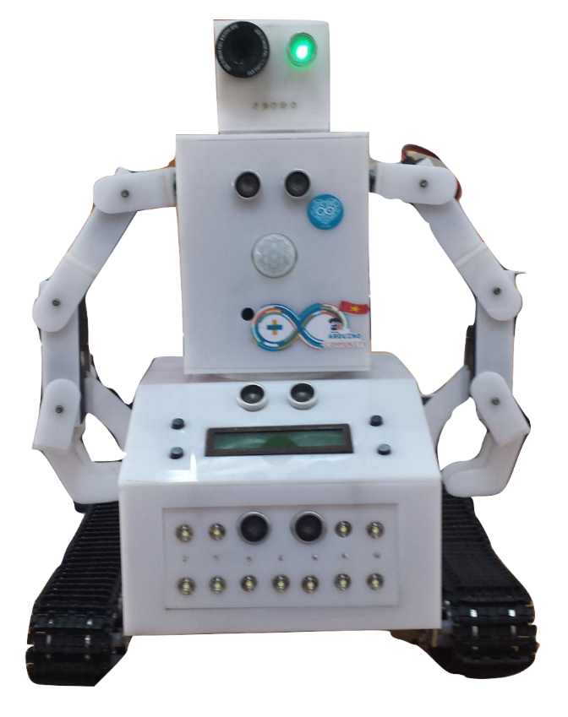

KHÓA HỌC LẬP TRÌNH VỚI ARDUINO
ARDUINO.VN
CLB Robotics & IoT
Trường ĐH Khoa học Tự nhiên

Slide 2



Giới thiệu sản phẩm
ARDUINO.VN
https://www.facebook.com/groups/1842311526095651/

Slide 3


sản phẩm cuối kỳ
ARDUINO.VN

Slide 4
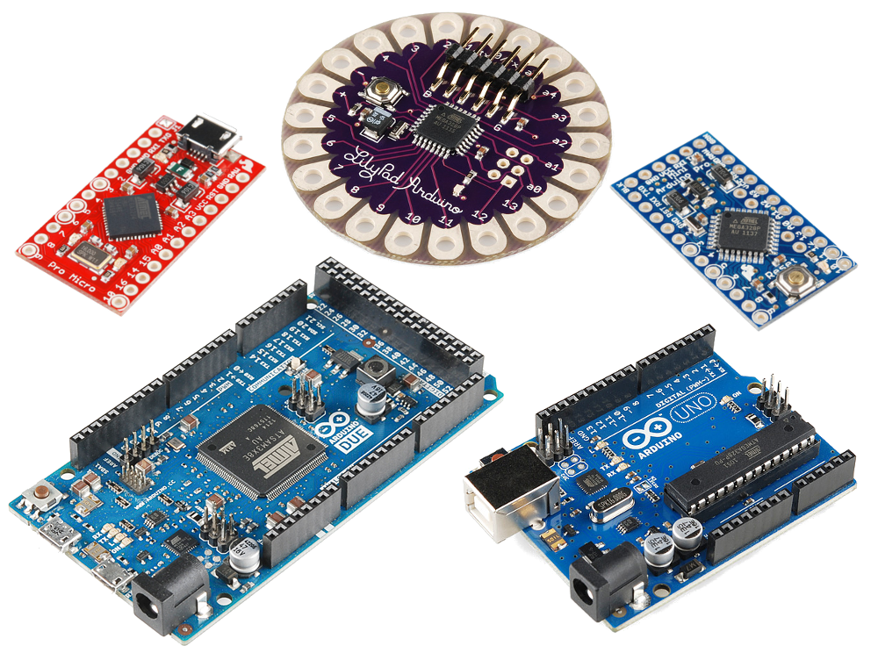
Arduino
ARDUINO.VN

Slide 5
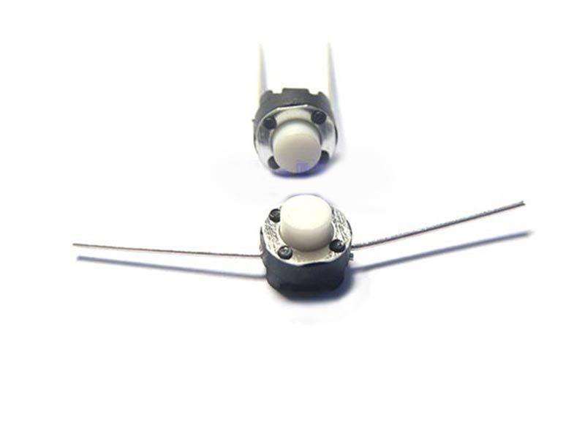
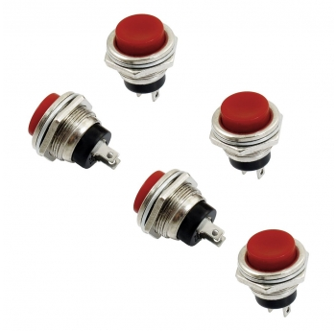
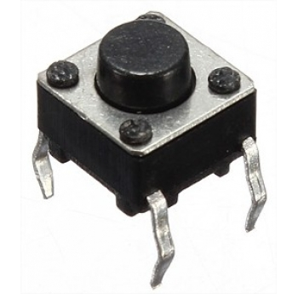
Nút nhấn (Button)
ARDUINO.VN

Slide 6
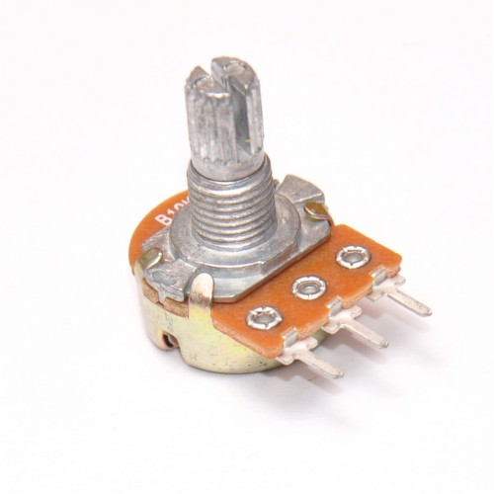
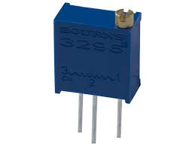
biến trở
ARDUINO.VN

Slide 7
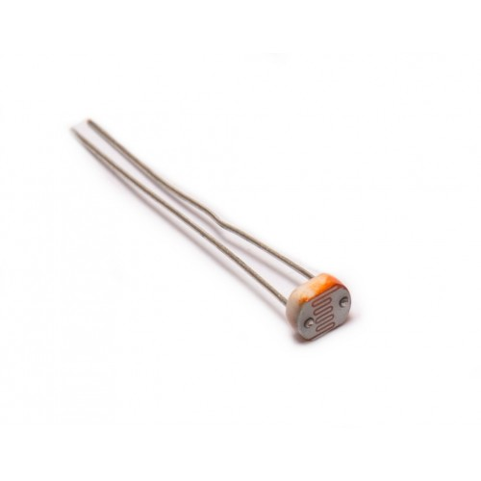
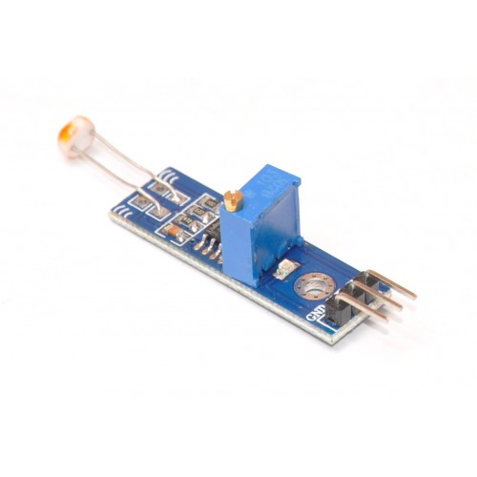
Cảm biến ánh sáng (quang trở)
ARDUINO.VN

Slide 8

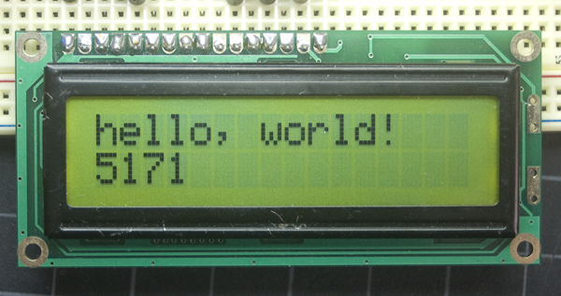


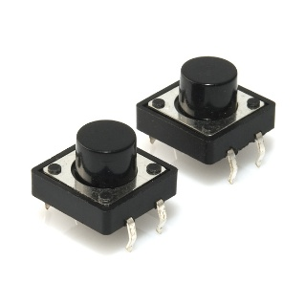
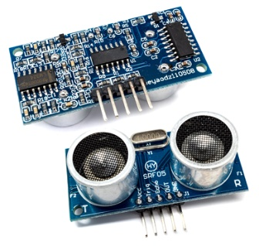
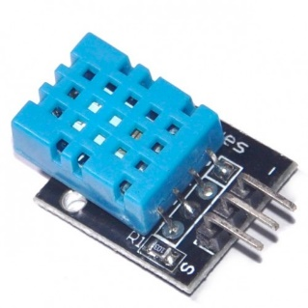
InPUT vs OUTPUT
ARDUINO.VN
OUTPUT
INPUT

Slide 9
Bốn Hàm quan trọng
ARDUINO.VN
digitalWrite ();
digitalRead ();
analogWrite ();
analogRead ();

Slide 10
Các kỹ thuật quan trọng
ARDUINO.VN
INPUT_PULLUP
Câu điều kiện IF ELSE
Vòng lặp For
Serial Monitor

Slide 11


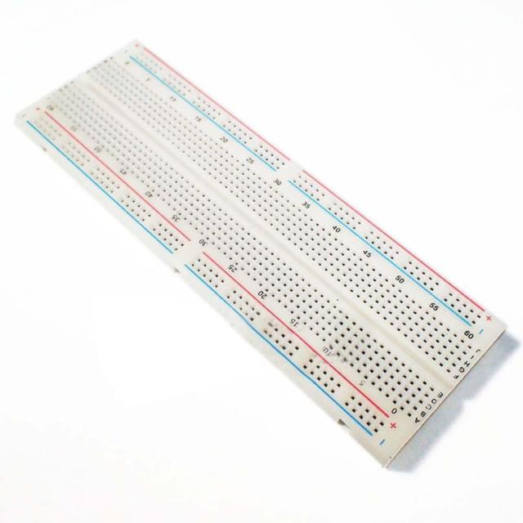
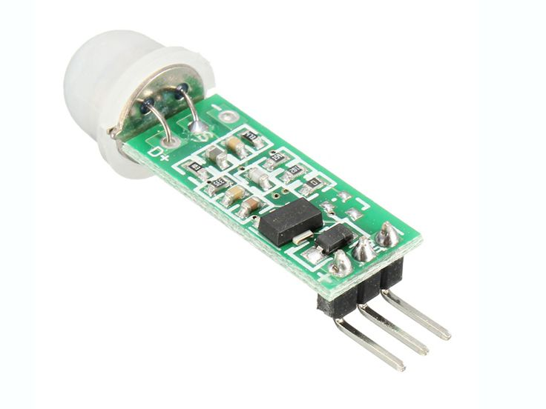
Arduino ứng dụng
ARDUINO.VN

Slide 12
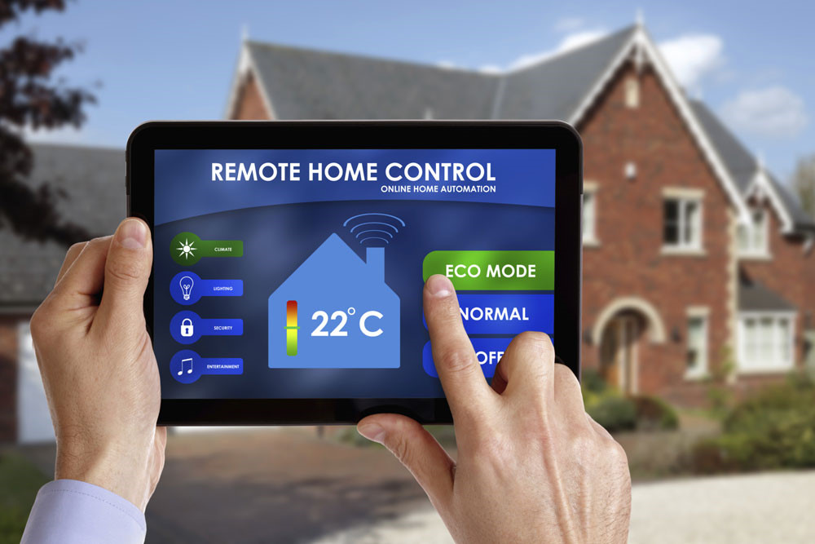
Nhà thông minh
http://www.ailab.hcmus.edu.vn/riot
ARDUINO.VN

